Slide 1
Invulinstructie Persoonlijke Appellijst
Hoe vul ik mijn PAL in

Slide 2
PAL
De persoonlijke appèllijst (PAL) (Defensieformulier 313, versie 8.0) wordt gebruikt wanneer leden van de Ccie een individuele opkomst hebben.
Bijvoorbeeld:
een inzet op individuele basis
een ondersteuning aan een andere eenheid (zoals instructeur ARP of ISK)
Voor alle opkomsten waarbij méérdere compagniesleden opkomen wordt zoveel mogelijk een groepsappèllijst opgemaakt.

Slide 3
Reiskosten
Reiskosten worden niet meer door middel van de appèllijst vergoed, dus ook niet met een PAL.
De reiskosten worden via DIDO vergoed. DIDO is een programma op intranet:
Intranet >
Selfservice >
Alle Apps >
Dienstreizen.
Voor het vergoeden van reiskosten bestaat een afzonderlijke instructie

Slide 4
PAL
De Dfe 313 is een MS Exceldocument.
Deze bestaat uit 3 tabbladen”
Toelichting
Invulinstructie
Dfe313

Slide 5
Toelichting
Dit tabblad geeft een korte uitleg over persoonlijke appèllijsten.
De “functionaris belast met de controle op de genoemde activiteit(en)” is de pelotonscommandant.
In het tabblad staat ook de deadline voor het aanleveren van PAL’s (punt ‘E’).
Voor de Ccie is dit áltijd 19:30 op de eerste dinsdag van de volgende maand.

Slide 6
Invulinstructie
Dit tabblad toont de verschillende redenen voor een opkomst.
De opkomstreden is essentieel vanwege budgetten.
De opkomstreden staat altijd in de opdracht of het bevel.
Staat deze er niet bij of is er twijfel of je wel of niet een PAL moet invullen neem contact op met je Groepscommandant

Slide 7
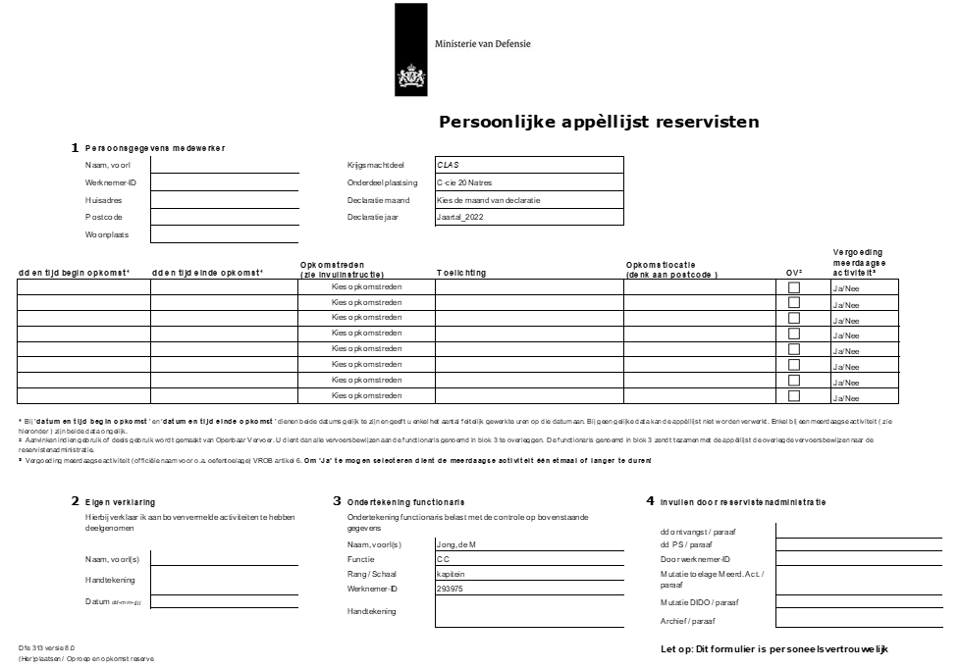
Dfe313

Slide 8
Invullen persoonsgegevens
Start met het invullen van jouw gegevens, waarbij de werknemer ID gelijk is aan jouw Peoplesoft nummer.
Deze kan je vinden achterop je defensie pas.
A. Fuit
012345
Eerstedwarsweg 1
1234 AB
Adorp

Slide 9
Onderdeel en periode
Hier wordt het onderdeel geselecteerd en het jaar en de maand waarop
jouw PAL van toepassing is.
De selectie gaat in de meeste gevallen via een pull down menu rachts van het in te vullen veld
CLAS
.
20NRBAT/C-cie
Januari
.
Jaartal_2022
.

Slide 10
Invullen tijd en opkomst reden
Hier vul je de opkomsttijden en reden in
NVT
031930
032230
Basisgereedstelling
Invullen Rozelijsten
Thuis
--
.
Hier alleen de dag en het tijdstip invullen
Dduumm
De startdatum moet altijd gelijk zijn aan de einddatum, tenzij er in de order staat dat het een meerdaagse betreft.
Opkomstreden selecteren met het dropdown menu
In “klare taal” een uitleg over de opkomst. Kort krachtig en duidelijk
Hier kan je altijd Thuis invullen. De reiskosten dien je zelf in de selfservice portal te declareren.
Deze is standard Nee, tenzij in de order wordt aangegeven dat het een meerdaagse vergoeding betreft

Slide 11
Eigen verklaring
Hierbij geef je aan het formulier naar waarheid te hebben ingevuld
Fuit, A
AFuit
02-04-2022

Slide 12
Ondertekening functionaris
De te tekenen functionaris is de CC, hier vul je de gegevens in van de CC
Jong de, M
CC
Kap
293975

Slide 13
Invullen door reservistenadministratie
Deze laat je leeg

Slide 14
Je bent nu klaar met invullen.
De ingevulde PAL mail je nu naar je PC die deze na goedkeuring aan de Admeur geeft.
Let op:
PAL’s die niet volledig of juist zijn ingevuld worden direct retour gestuurd met reden waarom. Je loopt dan zelf het risico dat de PAL niet in de volgende maand verwerkt wordt.

Slide 15
Aandachtspunten
Je kan niet op een dag meerdere regels vullen.
Heb je bijvoorbeeld op een dag een opkomst die wordt verwerkt met een groeps appellijst en je heb die dat een activiteit gedaan die je m.b.v. een PAL wil schrijven kan dit niet.
Om wel je uren verged te krijgen schrijf je je PAL op een andere dag.

Slide 16
Aantal PALs per maand
Om een piekbelasting bij de admeur te voorkomen…………………………………………………………………………………………………………………………………………………………………………………………………………………………………………………………………………………………..

